Slide 1
Maintenance (Généralités)
Mr. KIHAL

Slide 2
Liste des sujets
Optimisation de plan de maintenance
Les réseaux neurones pour la classification des défauts.
Optimisation de la maintenance par les méthodes méta-heuristiques
Diagnostic par les méthodes de reconnaissance des formes floue
Diagnostic Par une Technique De L’intelligence Artificielle (SVM, classification automatique, régression…etc)
MAINTENANCE DES STATIONS DE POMPAGE
TPM (Maintenance Productive Totale).
Maintenance d’un Alternateur
PDCA (PLAN DO CHECK ACT).
Maintenance d’un poste électrique
Surveillance de l'état de fonctionnement d'une machine
l'analyse approfondie d'évènement en maintenance

Slide 3
POURQUOI S’INTÉRESSER À LA MAINTENANCE INDUSTRIELLE ?
Le maintien des équipements de production est un enjeu clé pour la productivité des usines aussi bien que pour la qualité des produits.
D’après l’AFNOR (NF X 60-010):
La maintenance est un ensemble des actions permettant de maintenir ou de rétablir un bien dans un état spécifié ou en mesure d’assurer un service déterminé. Bien maintenir, c’est assurer ces opérations au coût optimal.
Maintenir : contient la notion de «prévention» sur un système en fonctionnement.
Rétablir : contient la notion de «correction» consécutive à une perte de fonction.
État spécifié ou service déterminé : implique la prédétermination d’objectif à atteindre, avec quantification des niveaux caractéristiques.
Coût optimal qui conditionne l’ensemble des opérations dans un souci d’efficacité.

Slide 4
POURQUOI S’INTÉRESSER À LA MAINTENANCE INDUSTRIELLE ?
Maintenance
Entretien
Maintenir, c’est choisir les moyens de prévenir, de corriger ou de rénover suivant l’usage
du matériel, suivant sa criticité économique, afin d’optimiser le coût global de possession
Entretenir, c’est dépanner et réparer un parc matériel, afin d’assurer la continuité de la production
Maintenir, c’est maîtriser.
Entretenir, c’est subir le matériel

Slide 5

POURQUOI S’INTÉRESSER À LA MAINTENANCE INDUSTRIELLE ?
Les entreprises sont confrontées à un double défi économique :
Augmenter la productivité par une disponibilité accrue de leur outil de production.
Diminuer les couts d’entretien et de réparation.
La mission globale de la maintenance est de diminuer le rapport :
$$\frac{Dépenses de maintenance}{Qualité et quantité de service rendu }$$

Slide 6
POURQUOI S’INTÉRESSER À LA MAINTENANCE INDUSTRIELLE ?
- L’équilibre de ces exigences peut être représenté, par la figure (ci-dessous),
Le coût de maintenance contribue à celui du produit final par le biais du coût unitaire de production ;
Une bonne maintenance contribue à repousser le moment économique de changement, donc prolonge la vie de l’équipement.

Slide 7
La maintenance est impliquée dans le processus de gestion de l’appareillage de production pour assurer la continuité et la qualité de la production avec un coût minimum, il s’agit d’améliorer à la fois la fiabilité des équipements et de réduire les temps de réparations.
Le critère dominant devient alors la minimisation non plus du coût de défaillance qui est constitué par le coût de maintenance occasionnée par une panne, mais le coût de cette panne en termes d’arrêt de production.
Réduire les stocks liés à la maintenance ;
Optimiser la réparation entre la maintenance corrective et la maintenance préventive ;
Choisir la méthode de maintenance la mieux adaptée à un matériel donnée.
Accroitre la disponibilité des matériels de production ;
Permettre une production de haute qualité ;
Diminuer les pertes de production ;
Augmenter la productivité du personnel de maintenance ;

Slide 8
Mission du service maintenance
✓ La maintenance des équipements, bien sûr: actions correctives et préventives, dépannages, réparations et révisions.
✓ L’amélioration du matériel, dans l’optique de la qualité, de la productivité ou de la sécurité.
✓ Les travaux neufs : participation au choix, à l’installation et au démarrage des équipements nouveaux.
✓ Les travaux concernant l’hygiène, la sécurité, l’environnement et la pollution, les conditions de travail, la gestion de l’énergie...
✓ L’exécution et la réparation des pièces de rechanges.
✓ L’approvisionnement et la gestion des outillages, des rechanges...
✓ L’entretien général des bâtiments administratifs ou industriels, des espaces verts, des véhicules...

Slide 9
Les conditions nécessaires pour la mise en œuvre de la maintenance :
Une volonté et une bonne compréhension de la direction générale ;
Des structures compatibles avec la fonction maintenance ;
Dotation en moyens humains ;
Dotation en moyens financiers ;
Dotation en moyens matériels ;
Maitrise des flux de communication ;
Place de la maintenance dans la structure générale
Tendance N°1
Tendance N°2
Centralisation
Décentralisation

Slide 10
Place de la maintenance dans la structure générale
Tendance N°1
Centralisation
La centralisation où toute la maintenance est assurée par un service. Le service central de maintenance peut, à la demande des services, prêter à ceux-ci son atelier, ou personnel pour l’accomplissement de certains travaux.
✓ Standardisation des méthodes, des procédures et des moyens de communication.
✓ Possibilité d’investir dans du matériel onéreux grâce au regroupement.
✓ Vision globale de l’état du parc du matériel à gérer.
✓ Gestion plus aisée et plus souple des moyens en personnels.
✓ Rationalisation des moyens matériels et optimisation de leur usage (amortissement plus rapide).
✓ Diminution des quantités de pièces de rechange disponibles.
✓ Communication simplifiée avec les autres services grâce à sa situation centralisée.

Slide 11
Place de la maintenance dans la structure générale
Tendance N°2
Décentralisation
- La décentralisation, où tout le service de maintenance est dépossédé de certaines responsabilités. L’objet de la décentralisation est de mieux cerner les frais réels de maintenance par poste de travail. Son inconvénient est de conduire à l’application de plusieurs politiques de maintenance éventuellement contradictoires.
✓ Meilleures communications et relations avec le service responsable et l’utilisateur du parc à maintenir.
✓ Effectifs moins importants dans les différentes antennes.
✓ Réactivité accrue face à un problème.
✓ Meilleure connaissance du matériel.
✓ Gestion administrative allégée.

Slide 12
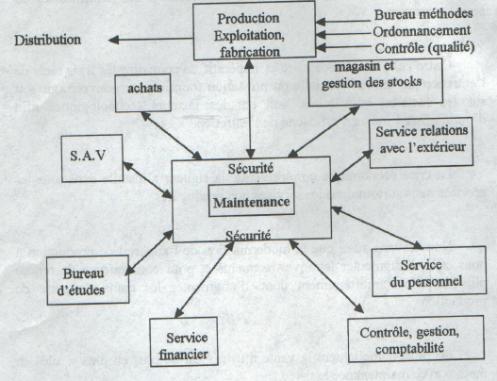
Place de la maintenance dans la structure générale

Slide 13
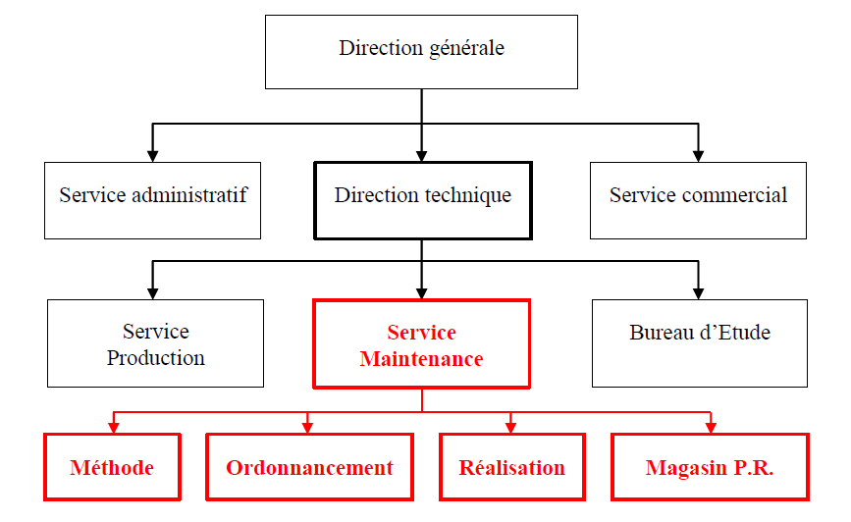
Organigramme du service maintenance

